Slide 1
Proyecto Final – Visualización de Software
Andres Bernal

Slide 2
Introducción
Qué es la Visualización de Software?
La visualización de software se puede entender como la visualización de algoritmos y programas.
También se puede entender como la visualización de los artefactos relacionados con el software y su proceso de desarrollo

Slide 3
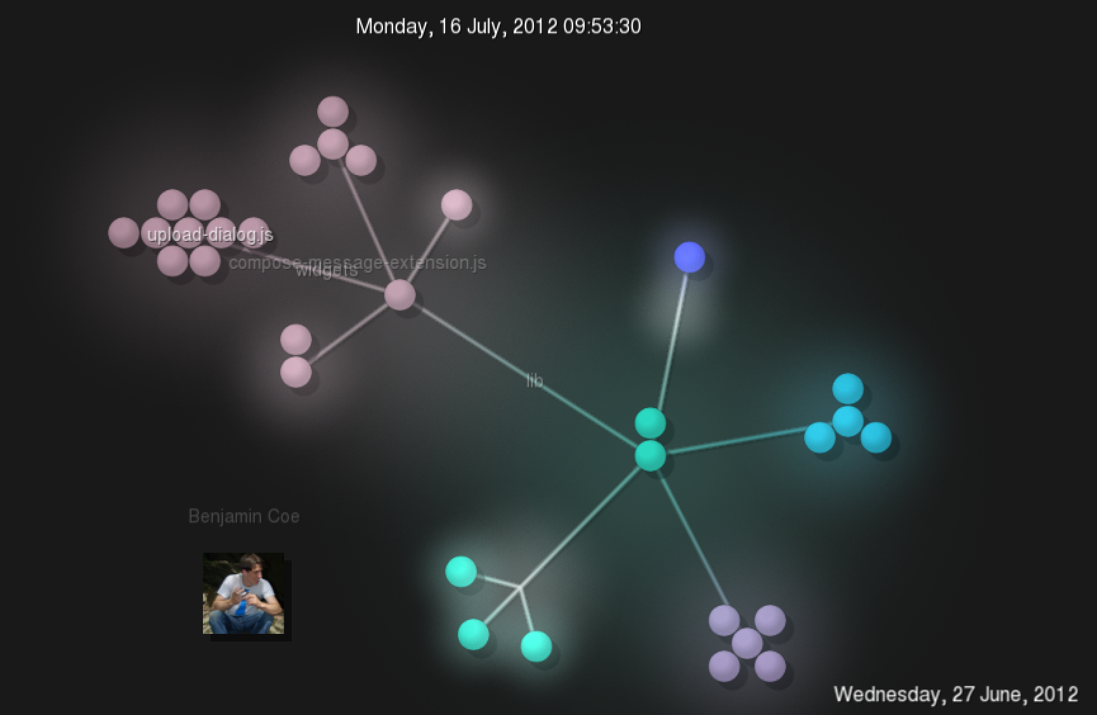
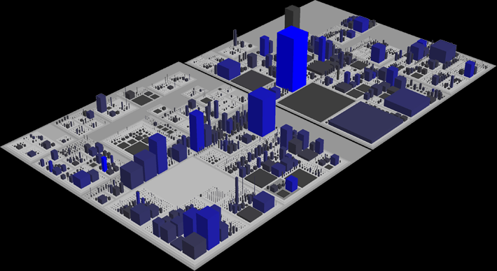
Herramientas existentes
Gource
CodeCity

Slide 4
Problematica
Code “Bad Smells” y otros problemas dentro del software
A medida que el software crece es común que se introduzcan dentro del código malas practicas por parte de los desarrolladores (duplicación de código, nombres de variables no coherentes, etc.)
SonarQube realiza un análisis de varias métricas de código. Pero el informe final suele ser complejo de leer para alguien que no este relacionado con el área de ingeniería de software

Slide 5
Solución Propuesta
Crear una herramienta de visualización de los resultados de SonarQube utilizando P5.js en donde se combine la forma de presentación utilizada por Gource y CodeCity para presentar las métricas asociadas al análisis realizado.

Slide 6
Conclusiones
En esta primera etapa se logro realizar una visualización inicial de un repositorio existente en GitHub utilizando P5.js para la generación de los graficos

Slide 7
Limitaciones
Quedo pendiente la integración principal con SonarQube para presentar los resultados de las métricas obtenidas

Slide 8
Trabajo Futuro
La integración completa de SonarQube permitiría visualizar grandes características presentes dentro de los resultados obtenidos por el plugin

